Slide 1
第四章 集成运算放大电路
差分放大电路
基本形式差分放大电路
长尾式差分放大电路

Slide 2
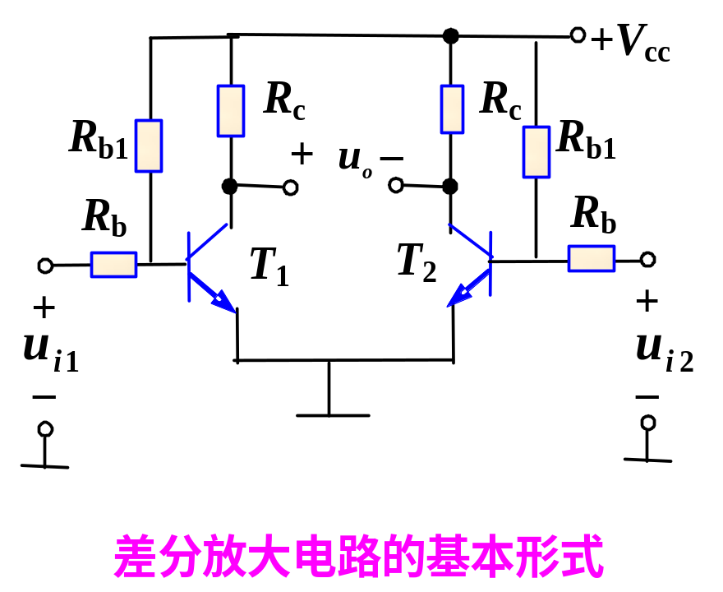
差分放大电路
1.电路的组成和抑制温漂的原理
电路特点：T₁、T₂ 所在的两边电路参数完全对称。
温度变化和电源电压波动，都将使T₁、T₂集电极电流产生变化，且变化趋势是相同的，因此当从T₁、 T₂ 集电极输出信号时，其变化量相互抵消，理想情况下，没有温漂。

Slide 3
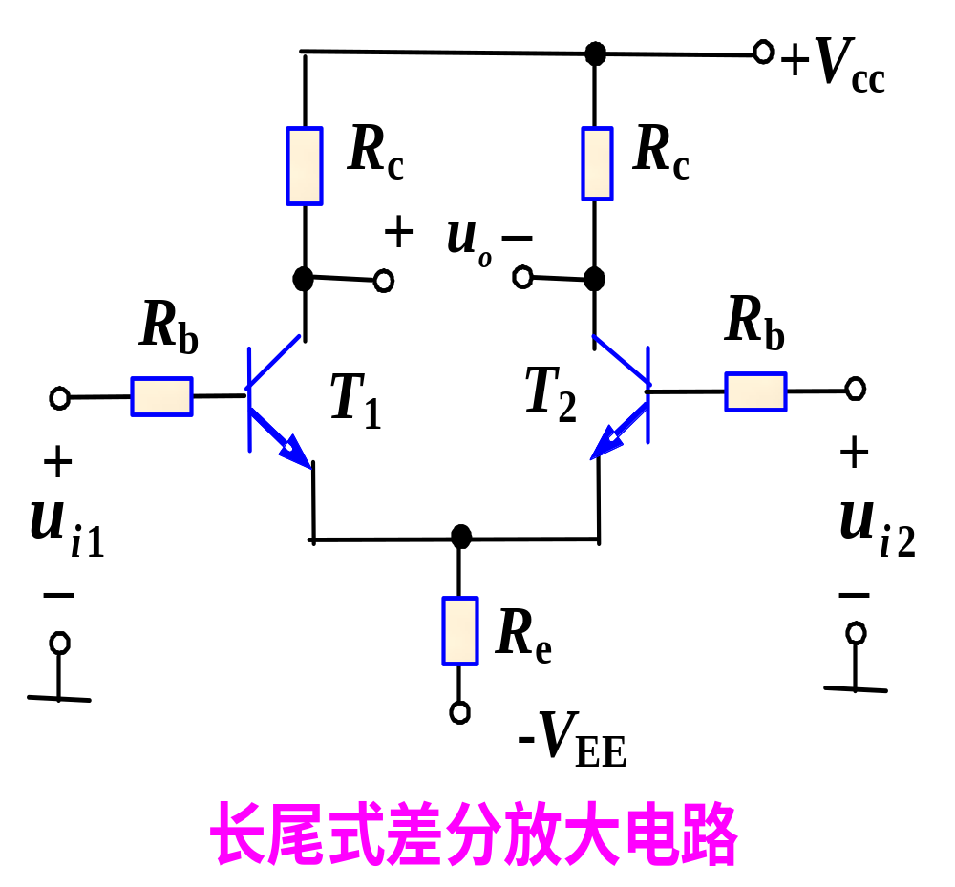

Slide 4
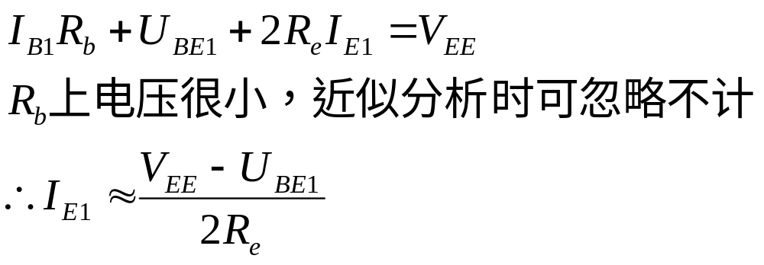
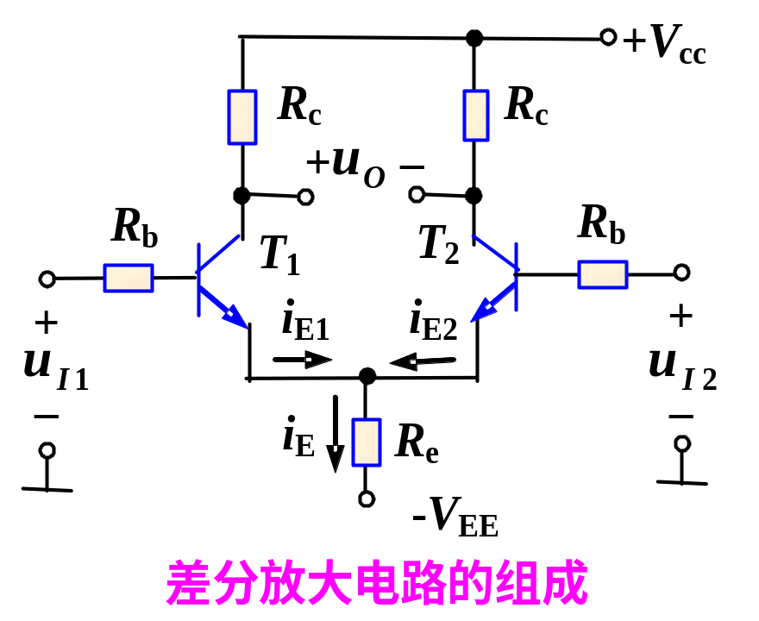
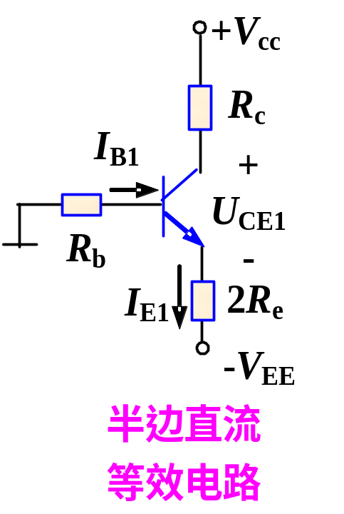
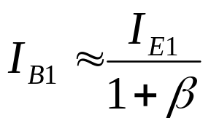
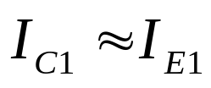
2.差放电路的分析计算
(1)静态分析

Slide 5
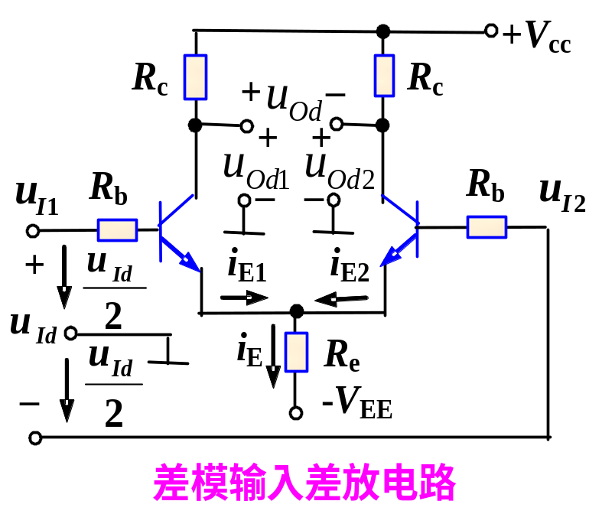
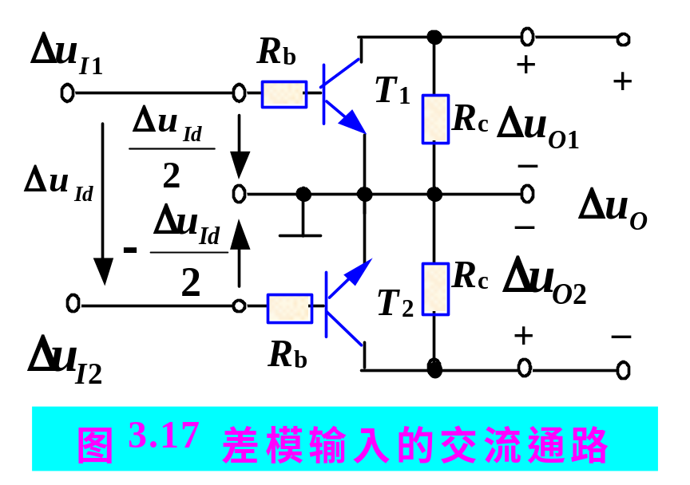
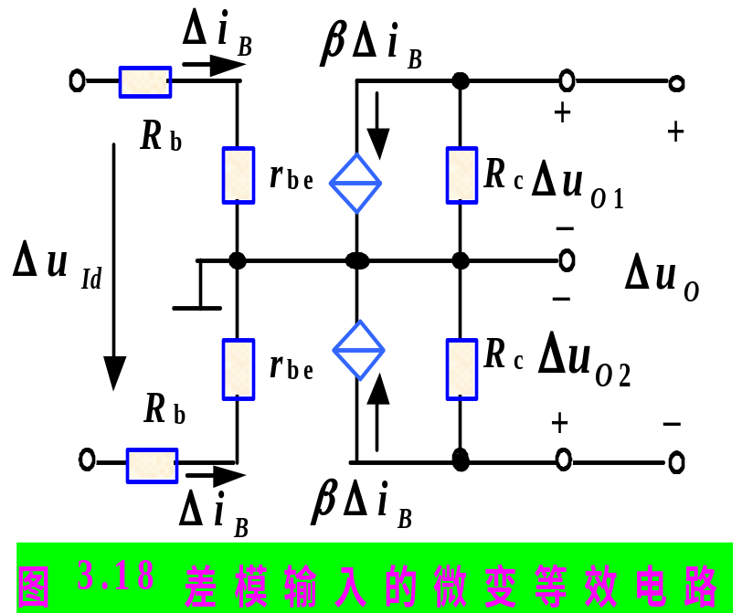
(2)动态分析
（b）差模输入：△u_{I1}= -△ u_{I2}= △u_{Id}/2，称之为差模输入信号。

Slide 6
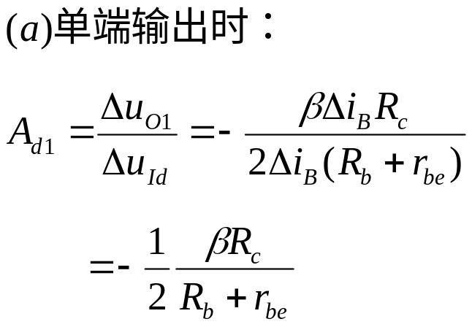
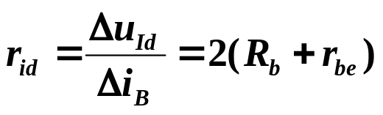

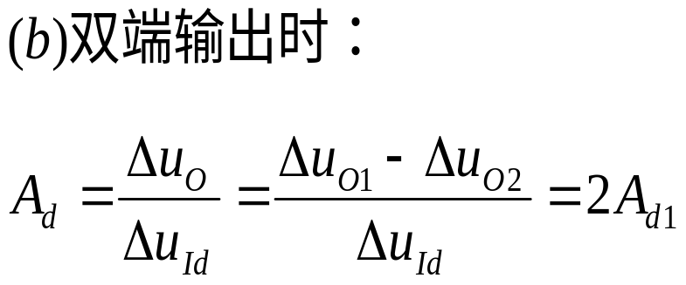
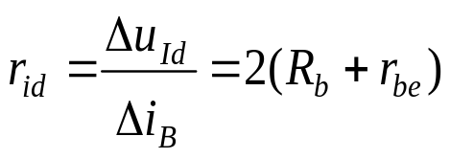

掌握：教材图5.3.9为双端输出

